Slide 1

F1 GOATS A CONFRONTO
Michael Schumacher – Sebastian Vettel – Lewis Hamilton

Slide 2
Obiettivo dello studio: Vedere chi, fra tre piloti, è stato il più dominante e in cosa lo è stato durante la sua permenenza in una data Scuderia.
I dati utilizzati sono reperibili in maniera più ampia dal sito ufficiale della Formula 1.
Il dataset è stato composto da me. Sono presenti 9 variabili: Year, Name, Grand_prix, Quali_position, Quali_time, Arrival_position, Points_scored, Fastest_lap, Team; per 926 osservazioni.

Slide 3
DOMANDE
Tra gli anni più dominanti di ogni carriera, qual’è stato quello che ha visto il pilota in esame sbaragliare maggiormente la concorrenza? E l’anno più combattuto (ma che ha comunque visto il pilota vincere) quale è stato?
Quale pilota ha fatto più pole position e ha vinto più gare negli anni in cui ha fatto parte di quella Scuderia?
Quali, tra le vetture dei tre campioni che hanno caratterizzato questi domini, permettevano di girare più forte sui circuiti, vista anche la presenza di tre generazioni di motori diverse?
E se nel 1999 Schumacher non si fosse rotto la gamba, avrebbe avuto la chance di vincere il mondiale?

Slide 4
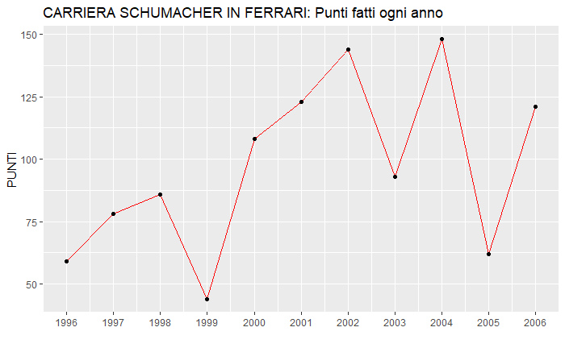
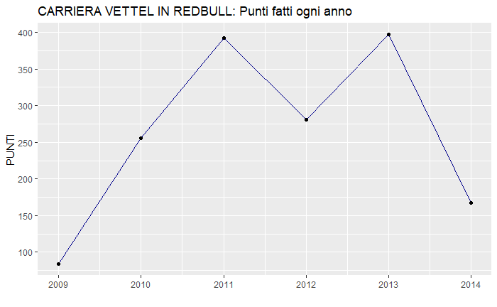
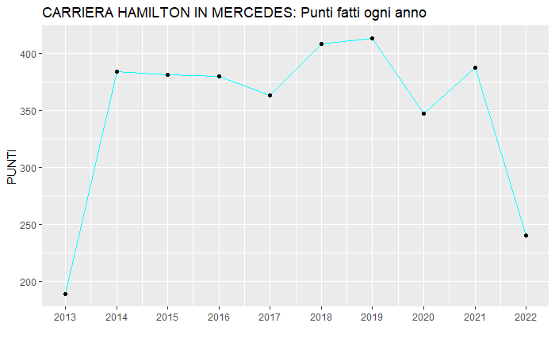
Schumacher ha dominato le Stagioni 2002 e 2004, mentre nel 1999 ha avuto la stagione peggiore con la Rossa.
Vettel era l’uomo da battere nel 2011 e nel 2013 ma nel 2014 succede qualcosa che ferma la sua streak vincente di titoli.
Hamilton, dal 2014 al 2021 fa registrar un numero impressionante di punti e titoli mondiali per poi fermarsi nel 2022.

Slide 5
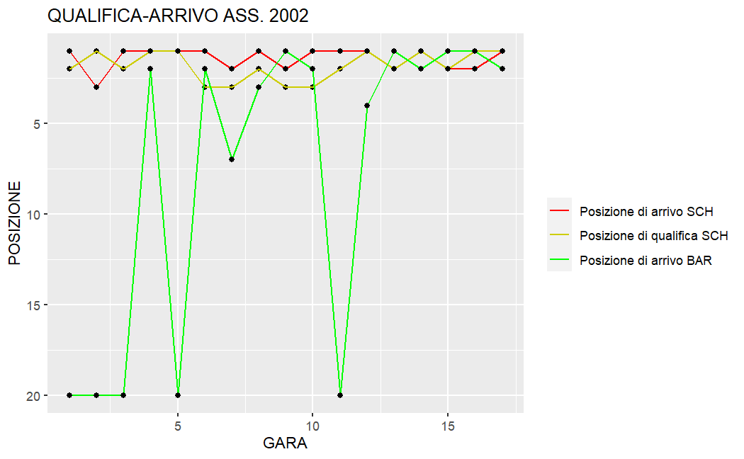
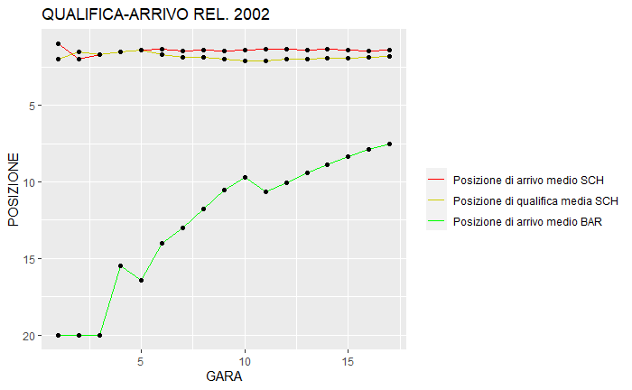
L’ ANNO PIÙ DOMINATO
Schumacher è il pilota che ottiene la vittoria più netta sul contendente al titolo nel 2002 con un distacco di 67 punti (144 - 77) ovvero del 46.5%.
Segue Vettel con una distanza del 39% (397 - 242) nel 2013 e infine Hamilton ottiene una distanza percentuale del 35.7% (347 - 223) nel 2020.

Slide 6
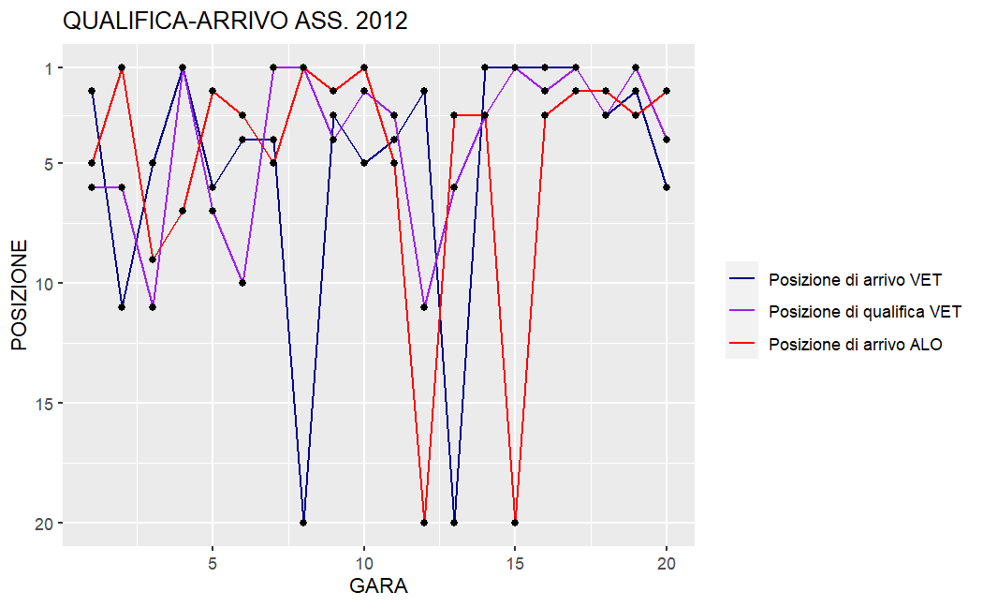
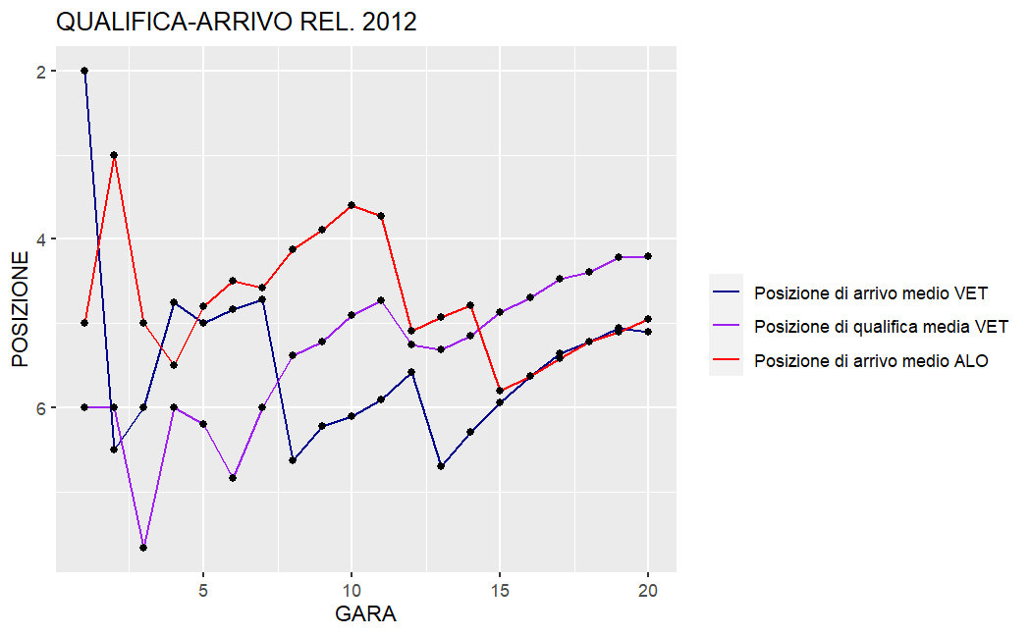
LA VITTORIA PIÙ RISICATA
Vettel è il pilota che ottiene la vittoria più risicata sul contendente al titolo nel 2012 con un distacco di 3 punti (281 - 278) ovvero del 1.07%.
Segue Schumacher con una distanza del 2.15% (93 - 91) nel 2003 e infine Hamilton ottiene una distanza percentuale del 12.67% (363 - 317) nel 2017.

Slide 7
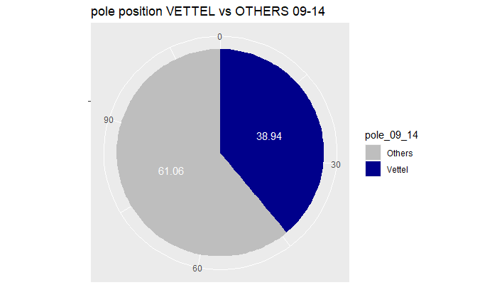
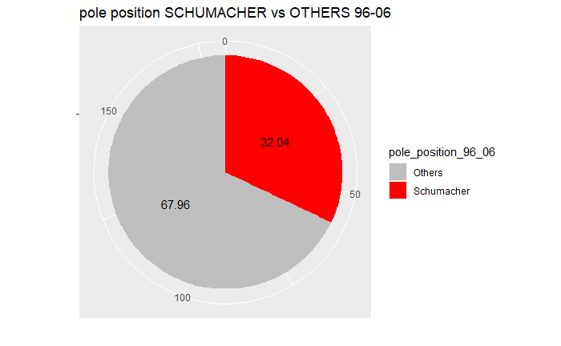
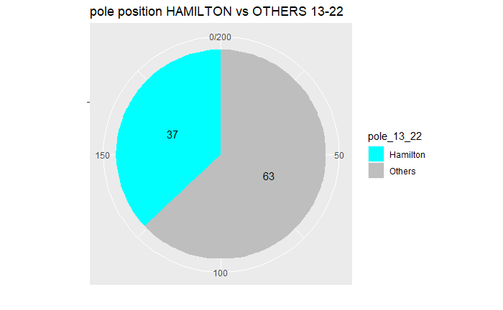
NUMERI A CONFRONTO: Pole Position
Negli anni della RedBull Vettel prende il 38.94% delle pole,
segue Hamilton con il 37% negli anni con la Mercedes e
Schumacher che farà pole con la rossa il 32.04%

Slide 8
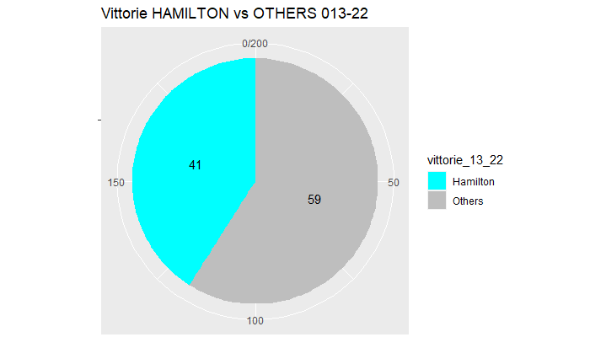
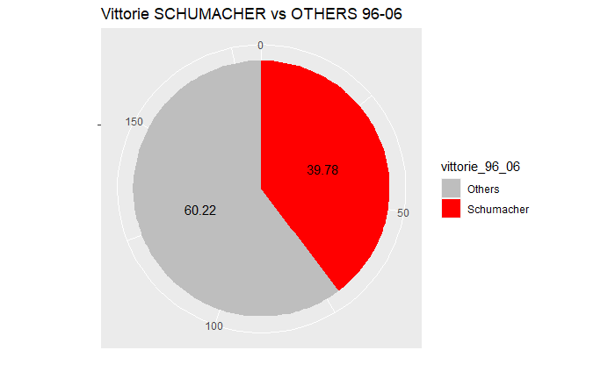
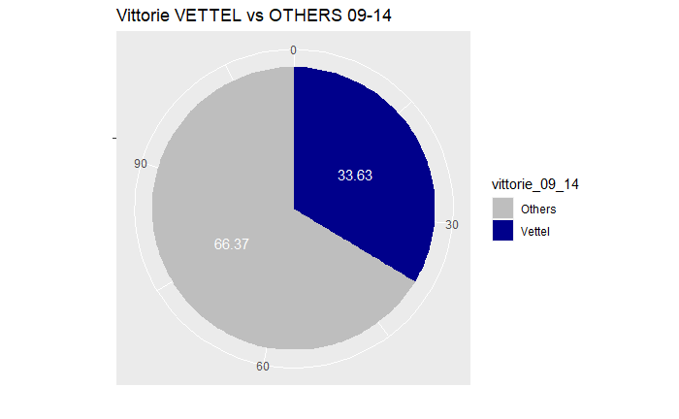
NUMERI A CONFRONTO: Vittorie
Con le frecce d’argento Hamilton si dimostra il pilota più
vincente dei tre con un win rate del 41%, segue il Kaiser
con il 39.78% e conclude Vettel al 33.63%.

Slide 9
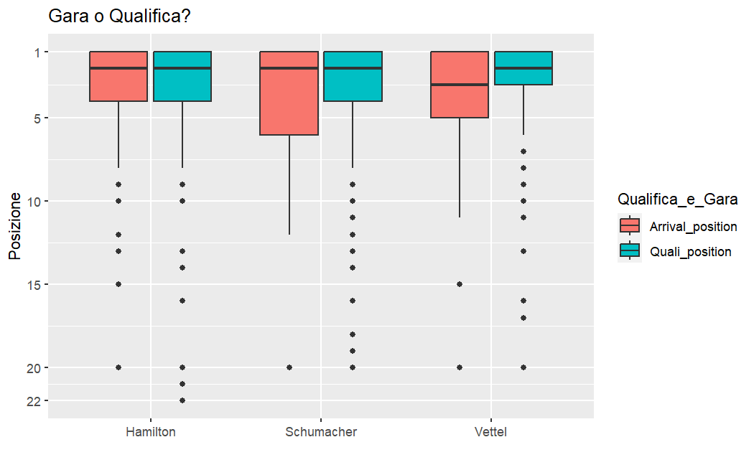

Slide 10
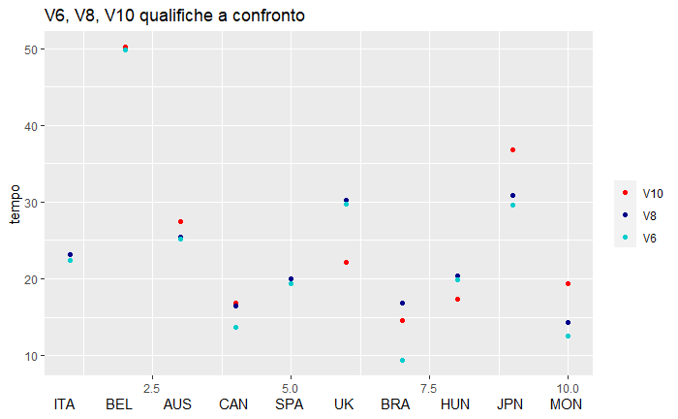
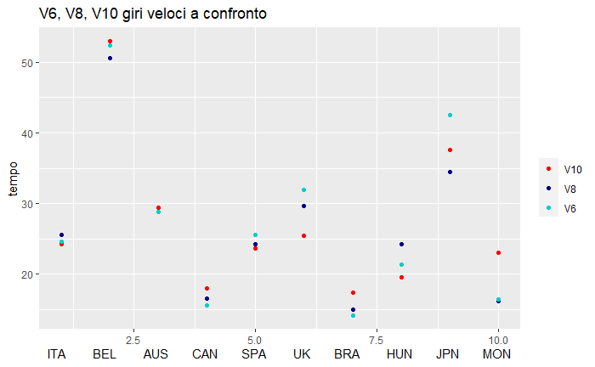
GENERAZIONI A CONFRONTO

Slide 11
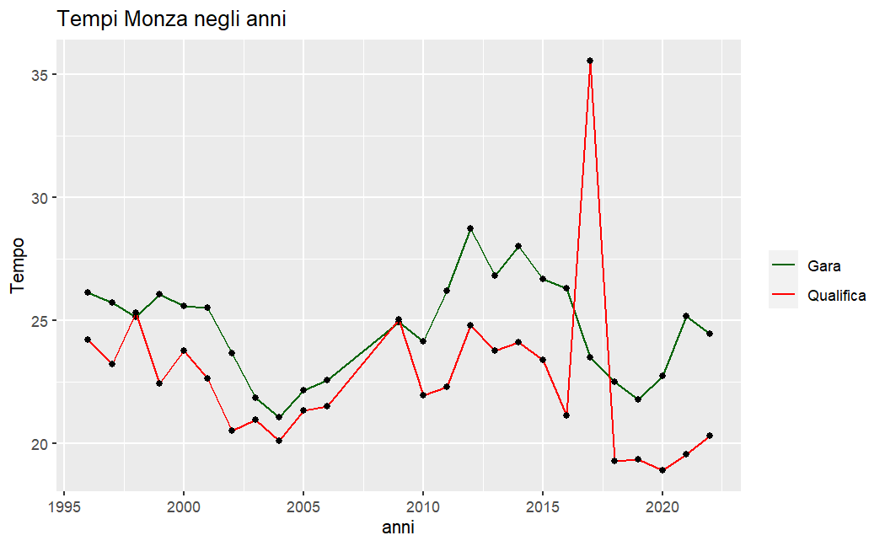
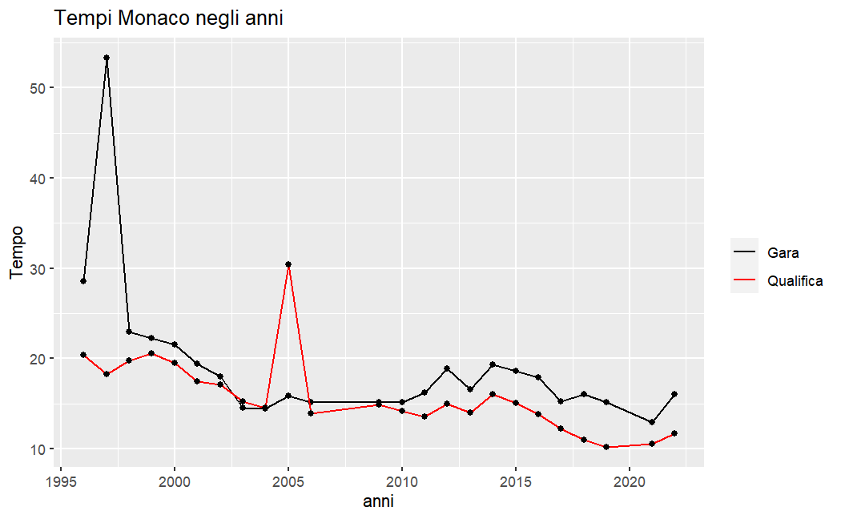

Slide 12
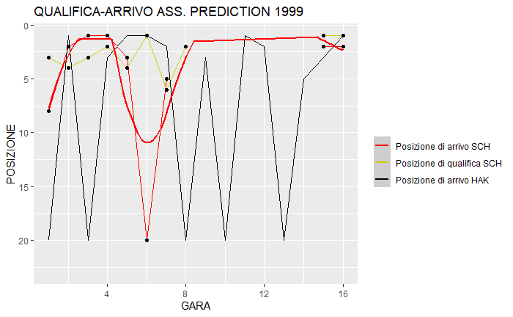
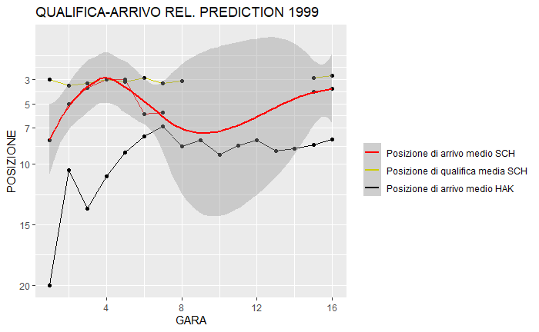
1999 SCHUMACHER NE AVEVA LA POSSIBILITÀ?
Riarrangiando i dati di Hakkinen basandoci sulla previsione del primo grafico, potremmo dire che si, non è matematico che Schumi vincesse il campionato ma che sicuramente se lo sarebbe giocato con Mika.

Slide 13
CONCLUSIONE
Possiamo convenire che il pilota più dominante in gara è Lewis Hamilton, mentre se si cerca il giro Perfetto il pilota più forte risulta essere Vettel con una percentuale mostruosa di pole position e infine, se consideriamo il miglior prime, ne esce vincitore Schumacher con un 2002 da sogno. C’è da ricordare che l’affidabilità è andata aumentando nel tempo e chissà come sarebbe andata se i piloti avessero corso a pari condizioni?

